Slide 1
月亮
的
味道
幼儿园语言领域微课--绘本故事
主讲教师：杜小妍

Slide 3
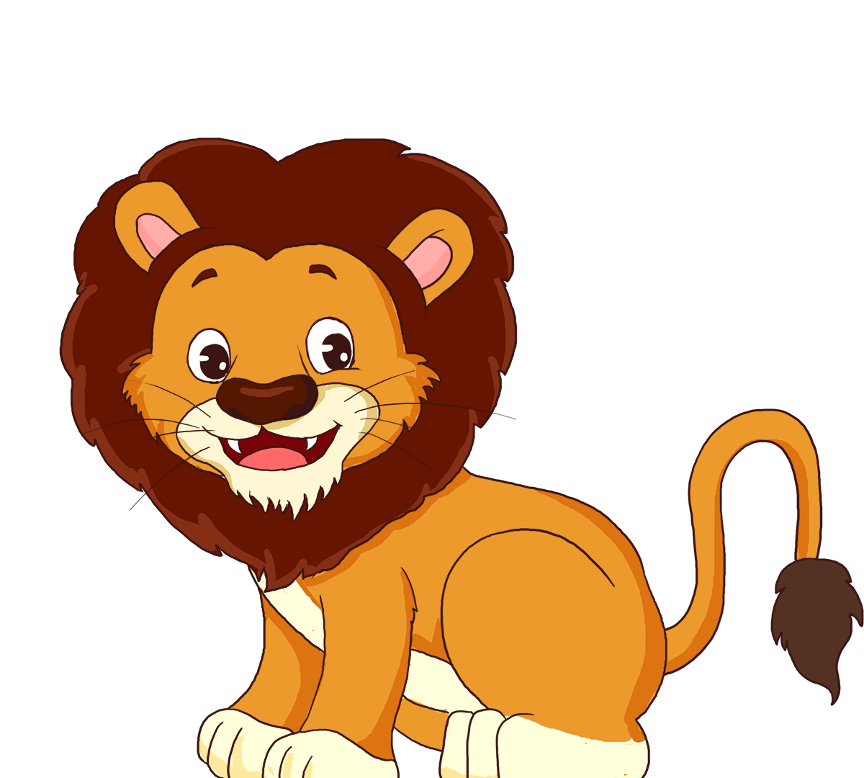
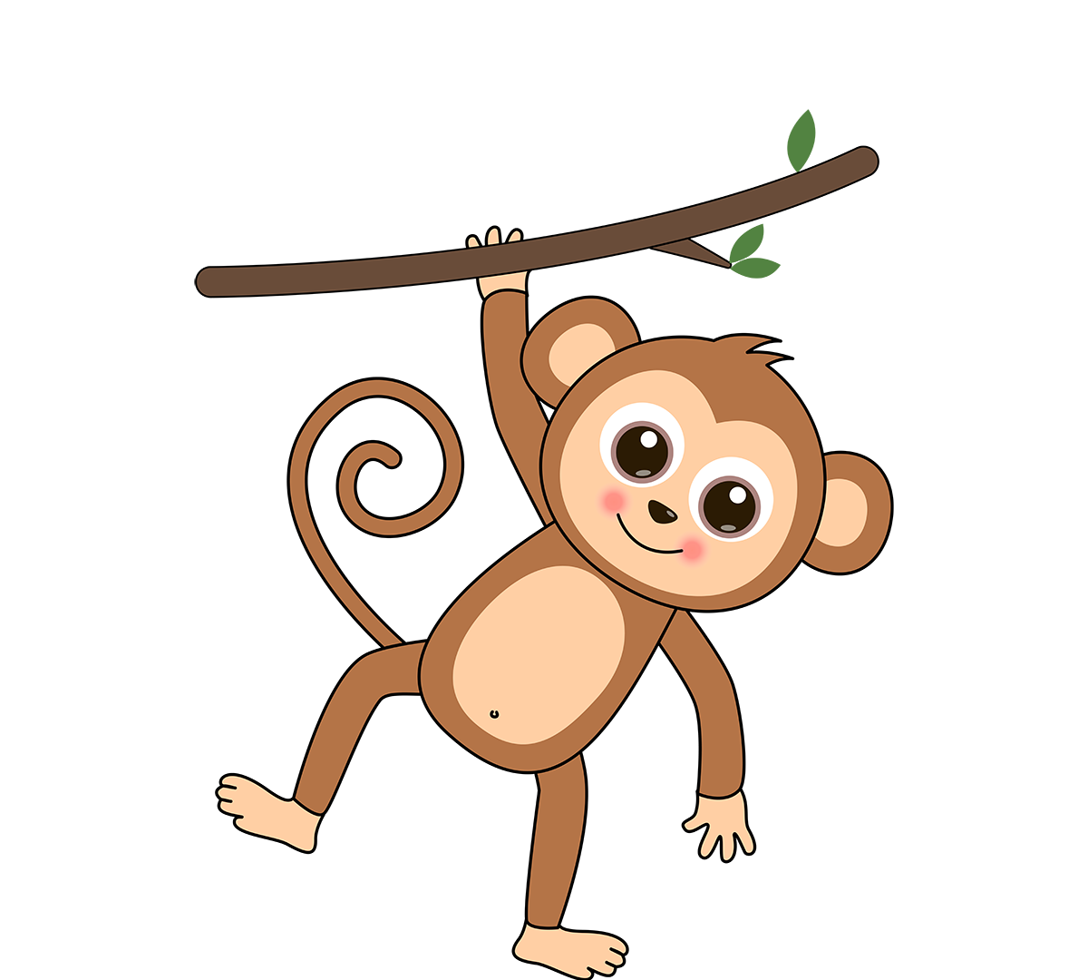
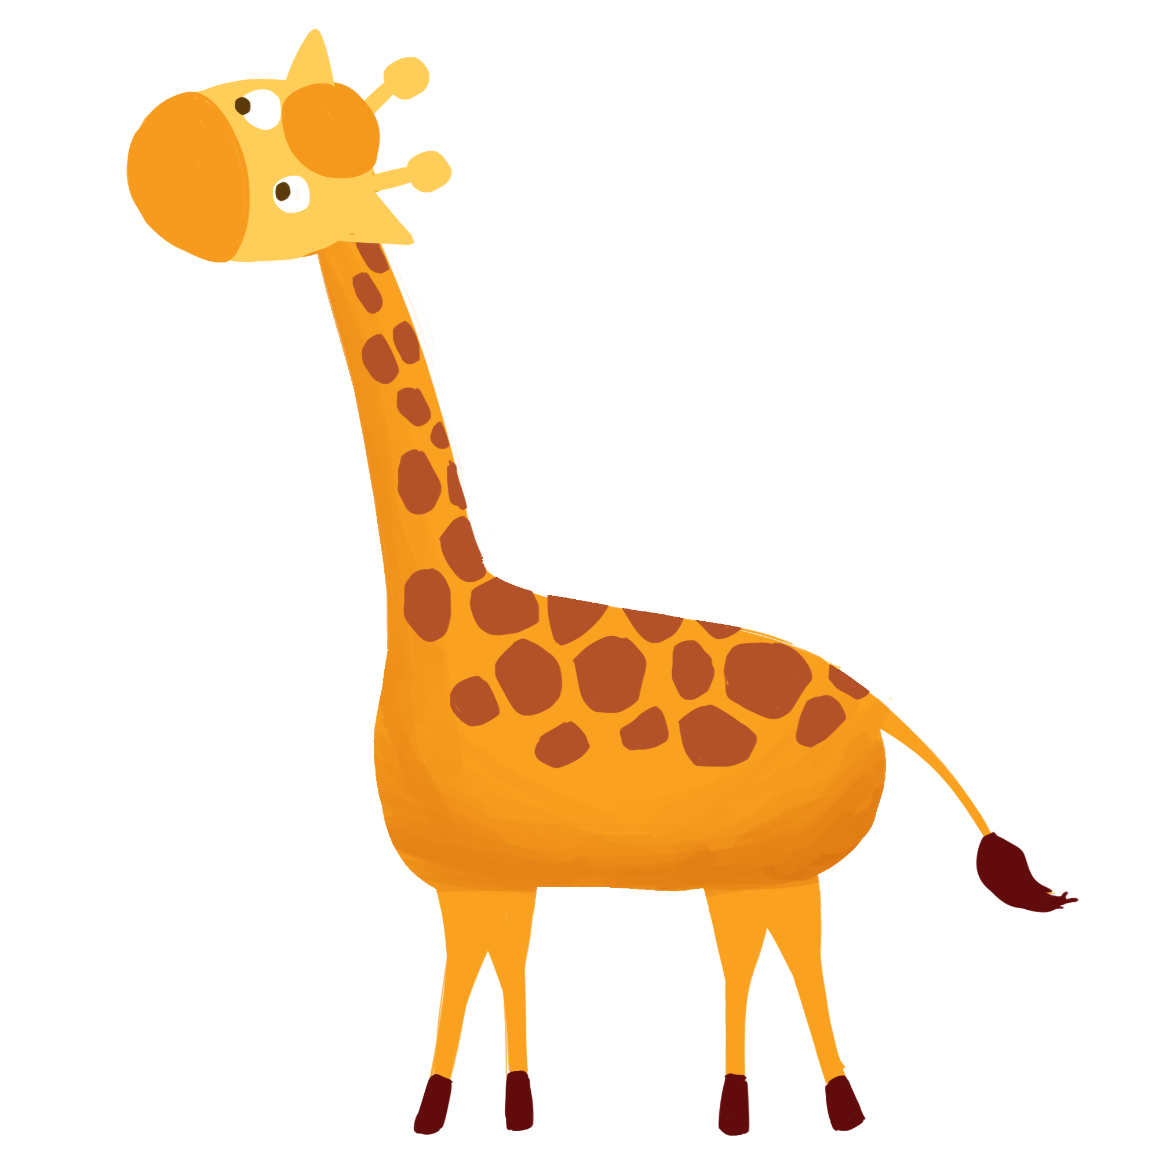
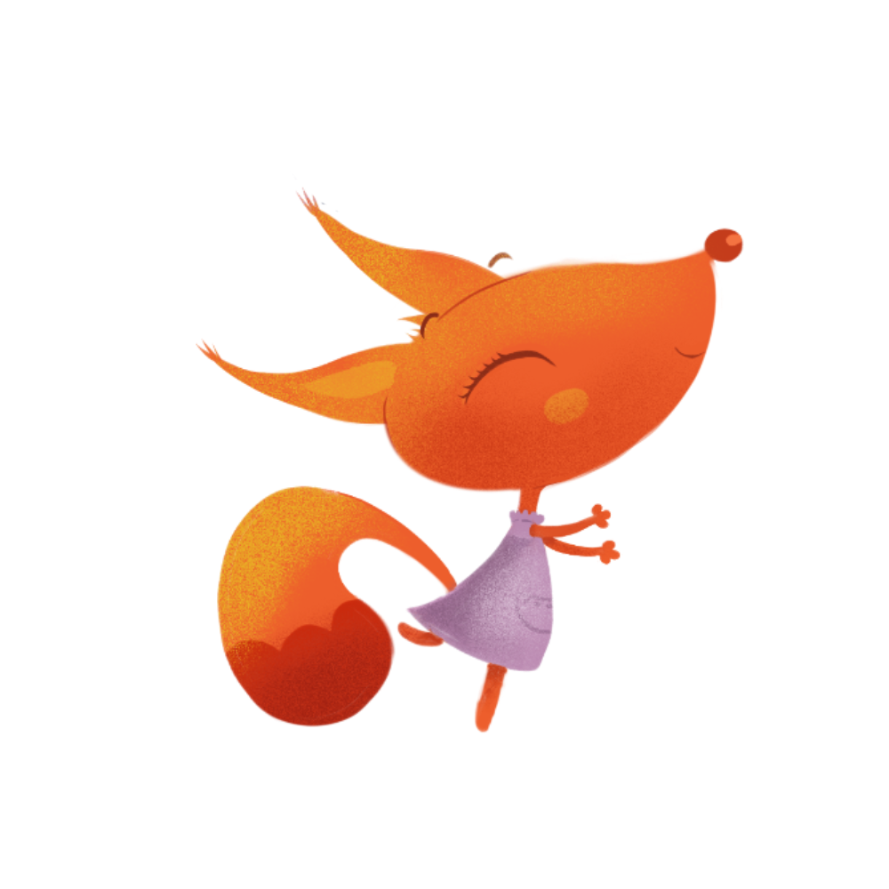

Slide 4
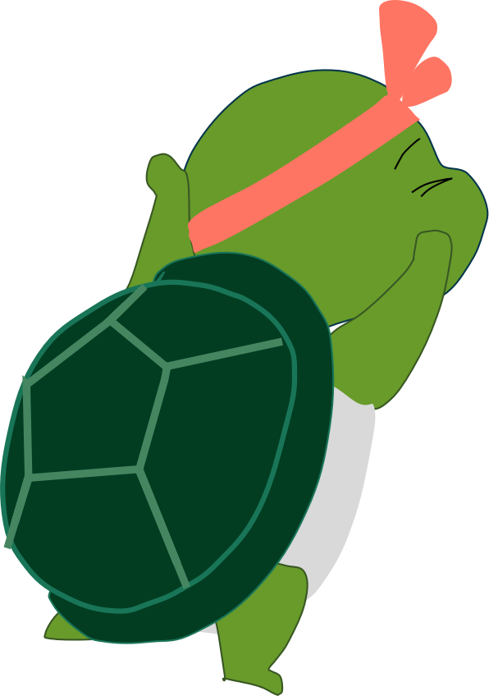

Slide 8
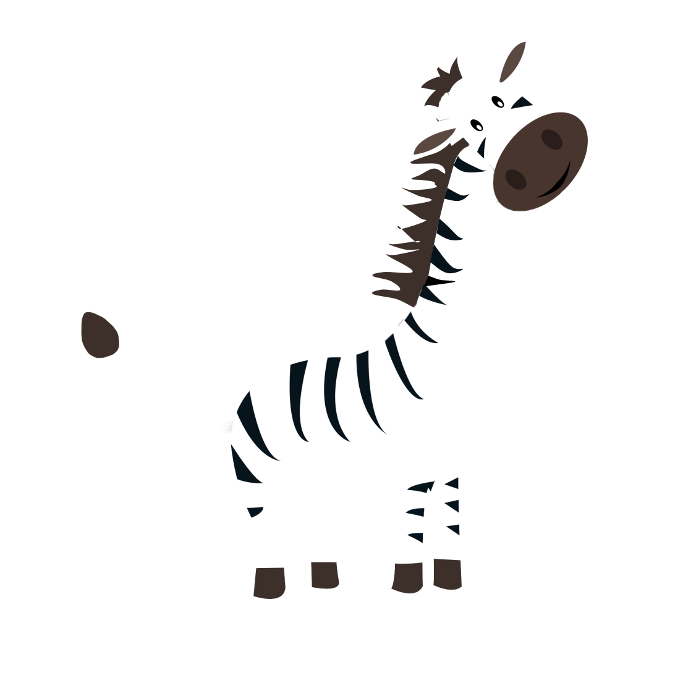
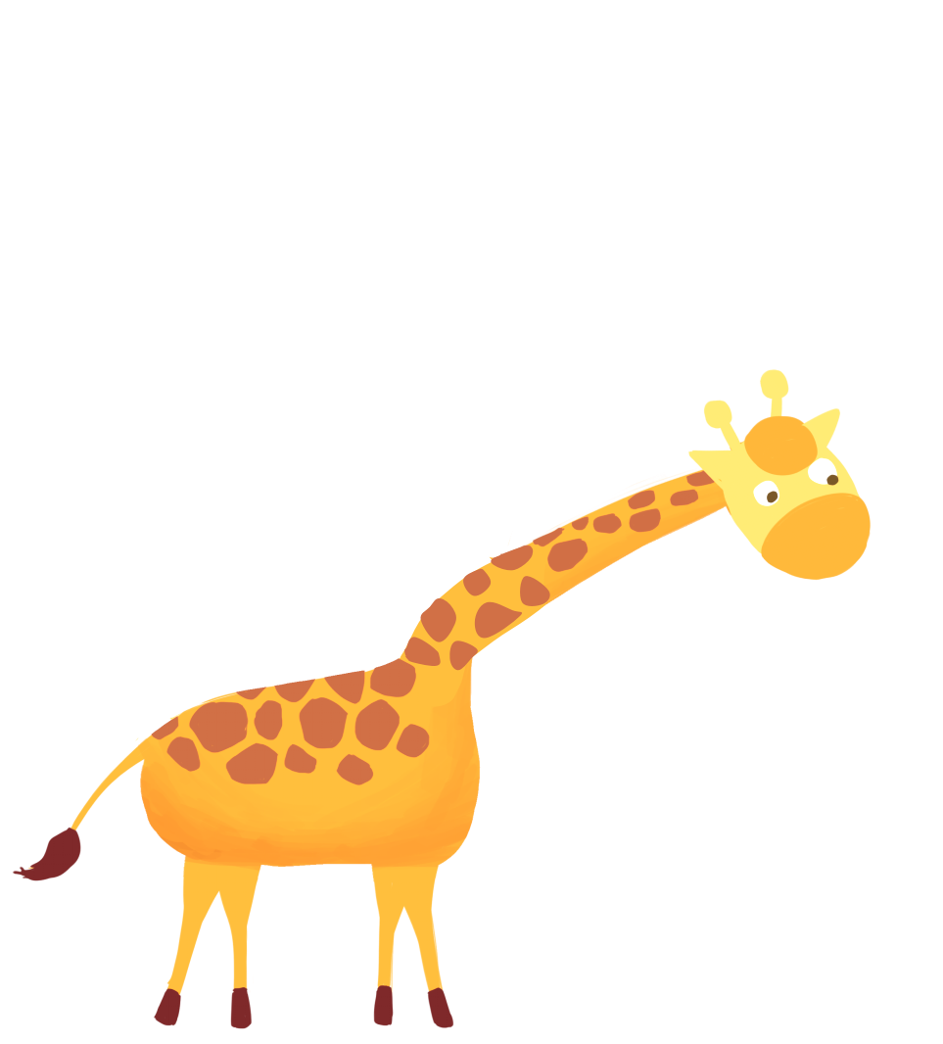

Slide 11
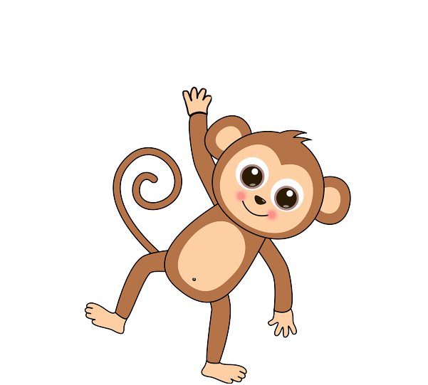

Slide 12
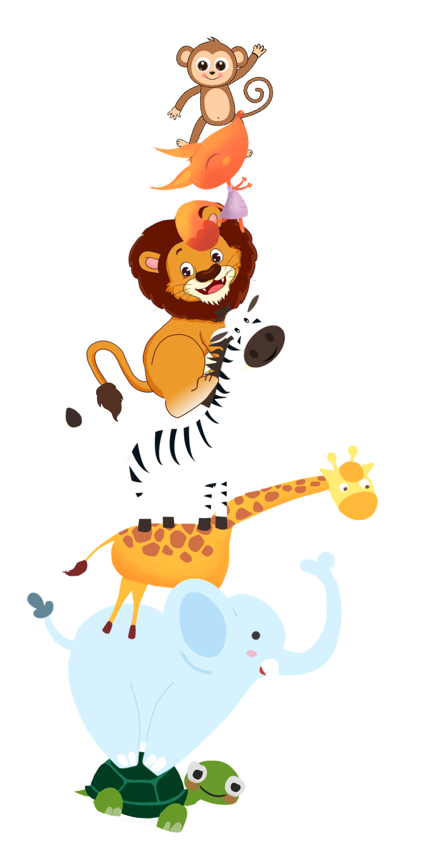
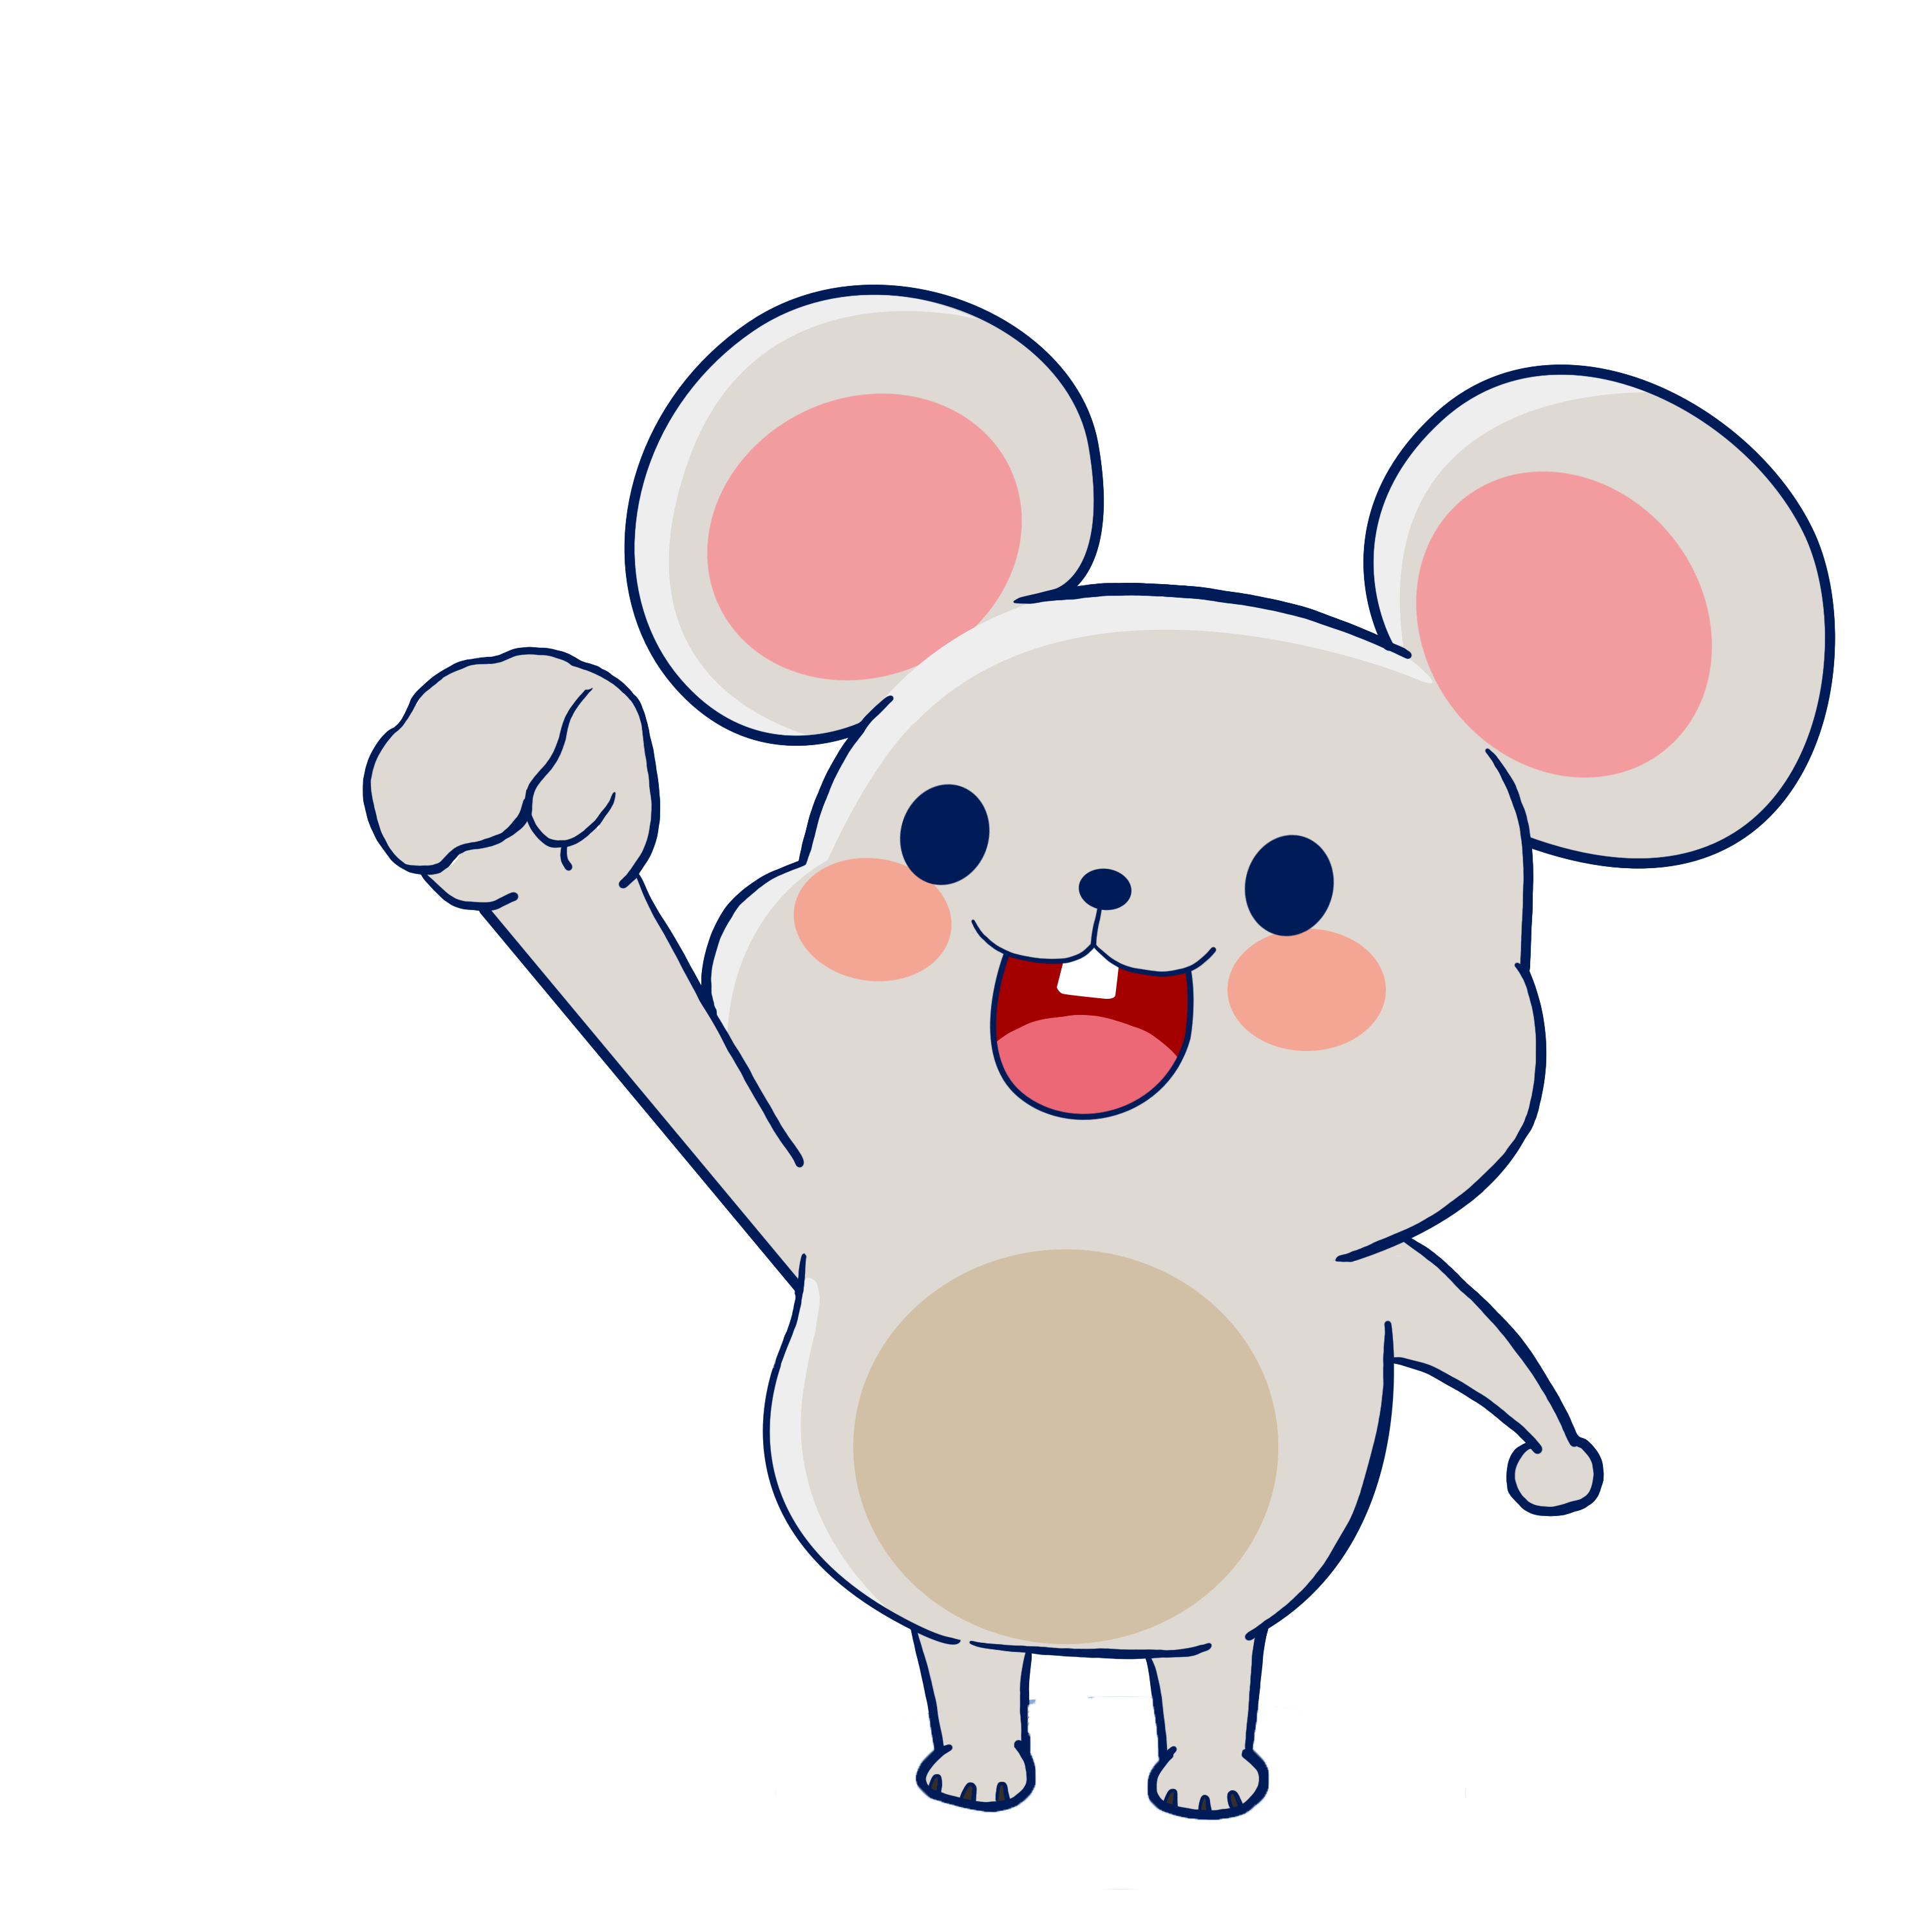

Slide 13
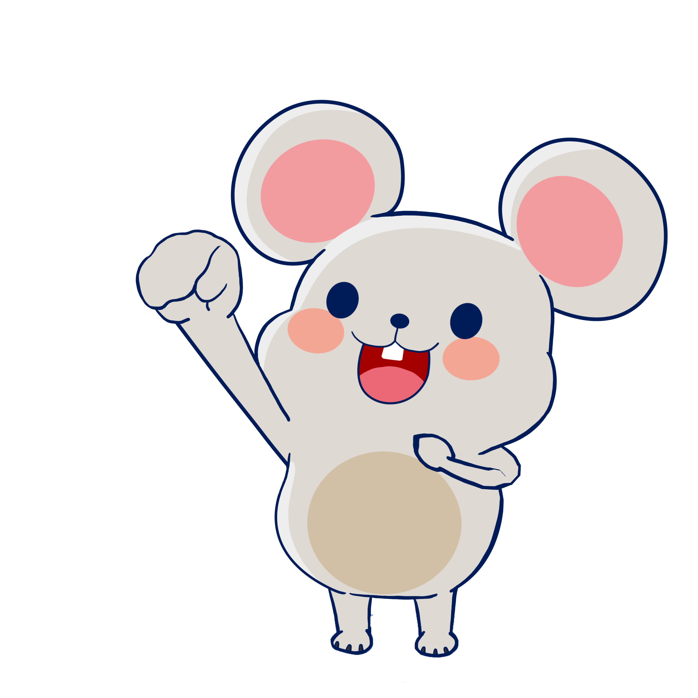

Slide 14
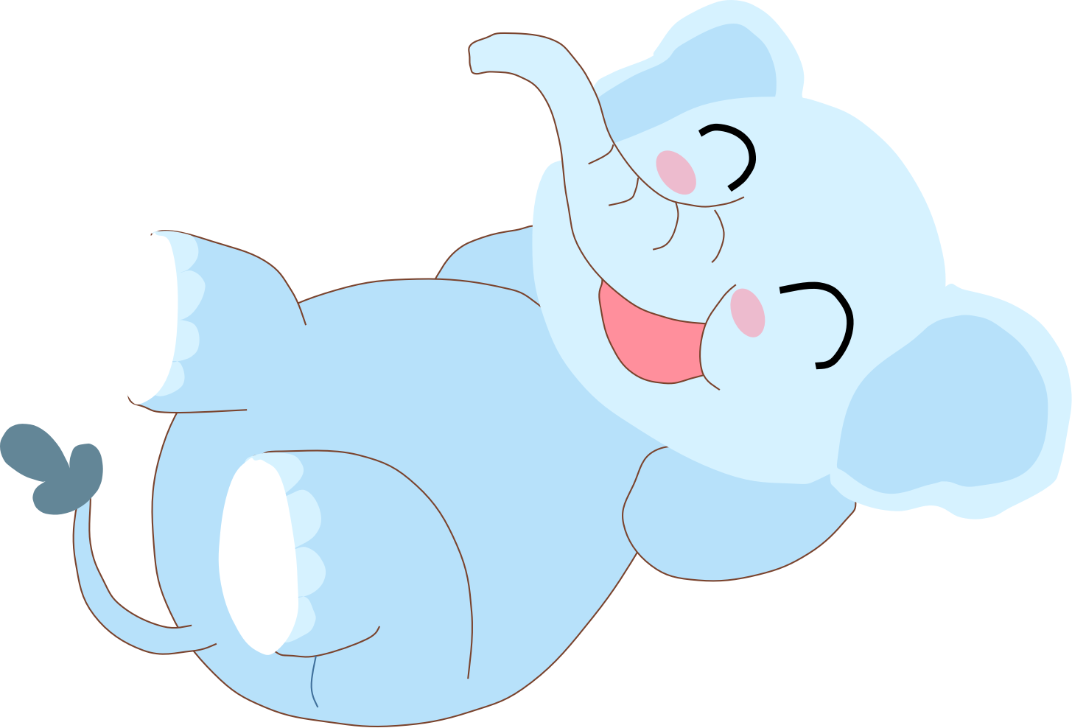
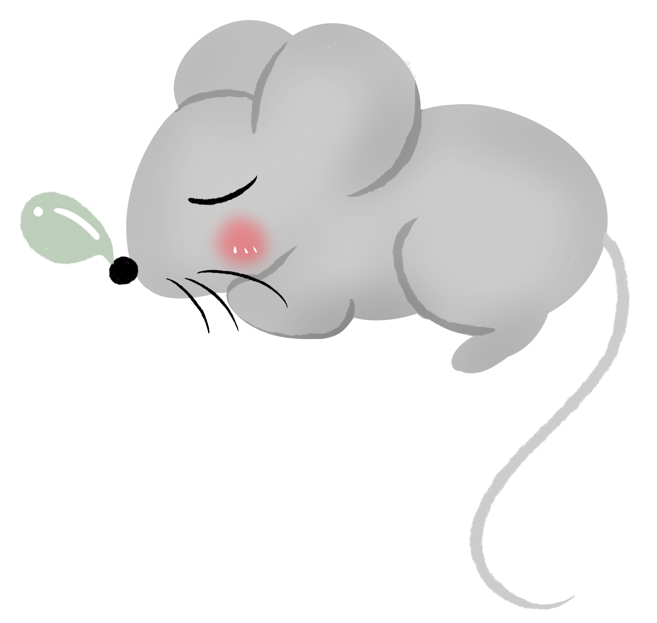
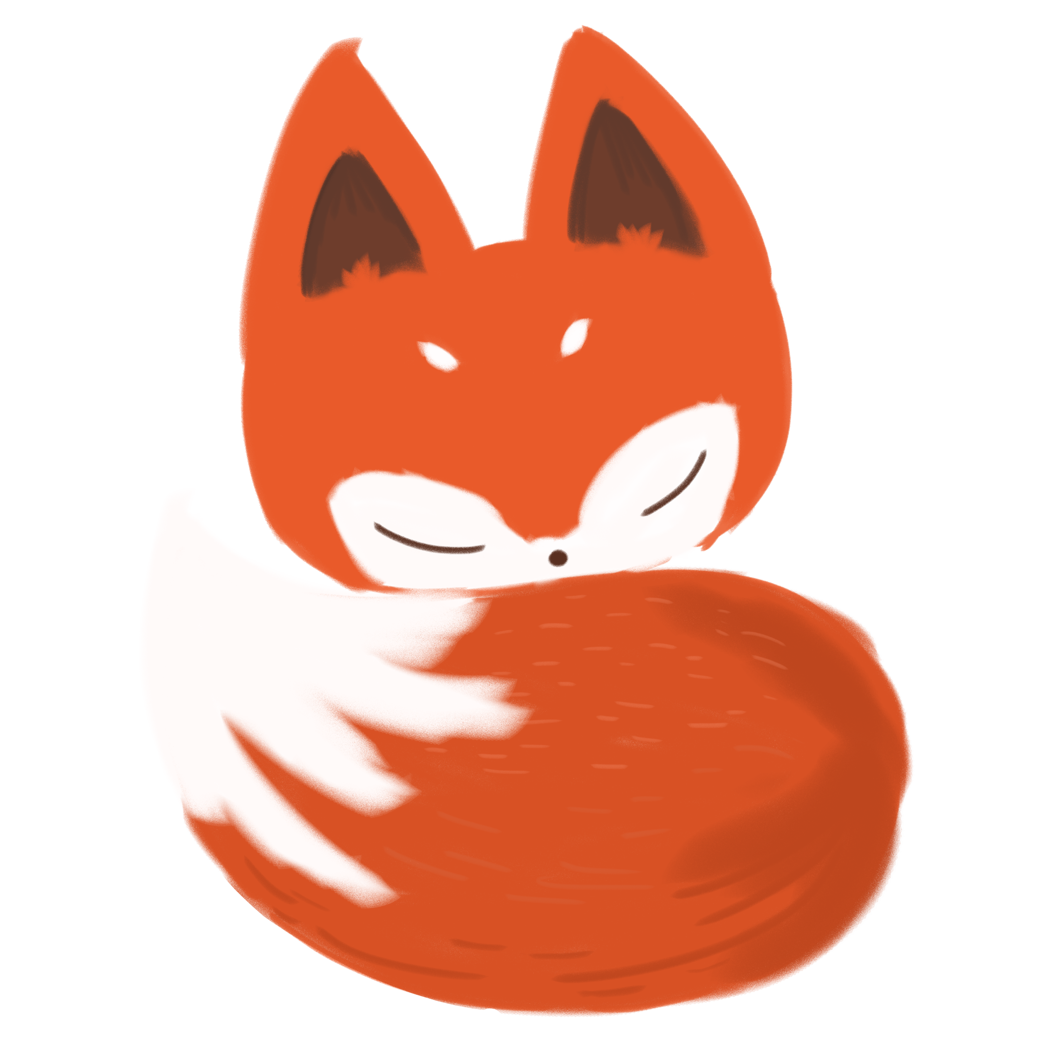

Slide 16
听完了故事，请小朋友们想一想，小动物们是怎样吃到月亮的？它们是怎么做到的呢？

Slide 17
眼看狮子快要够到月亮了，但是调皮的月亮又飘远了，这时小动物们有没有放弃自己的梦想呢？

Slide 19
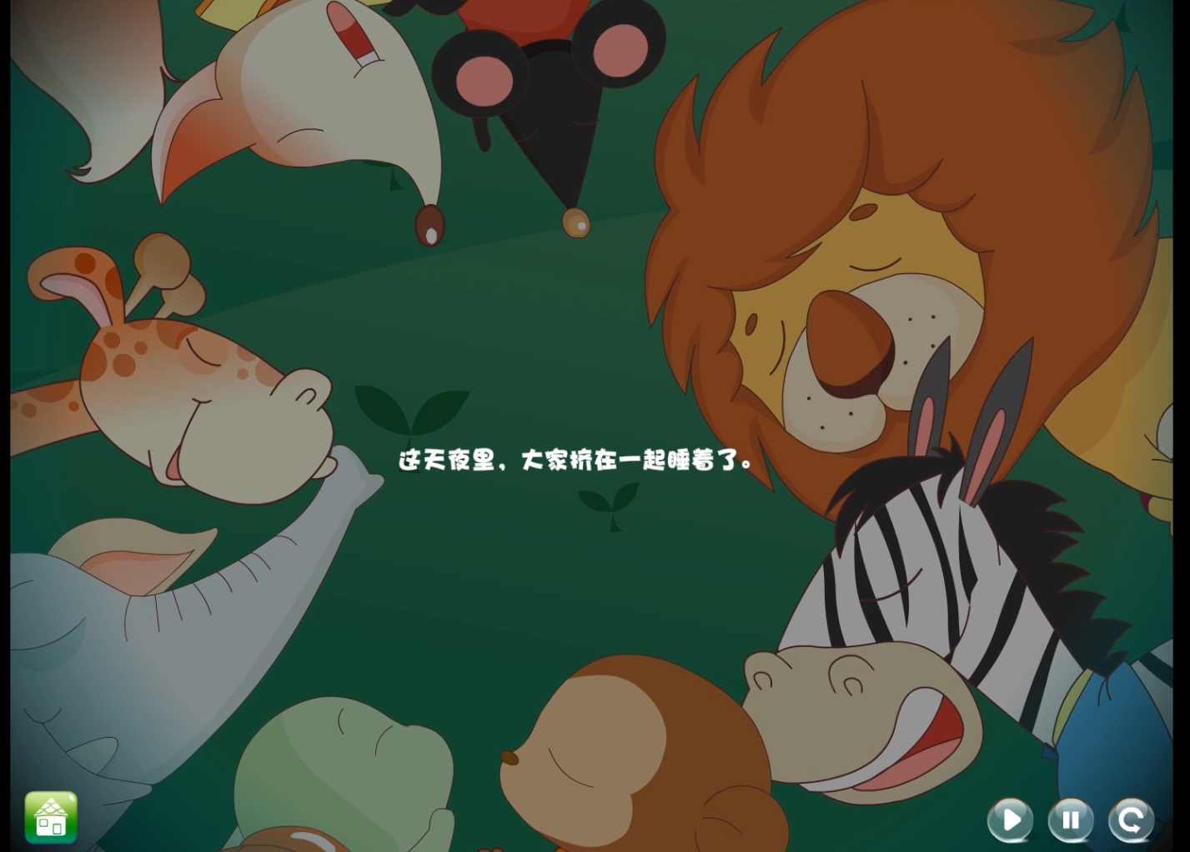

Slide 20
小朋友们听完了今天的故事，我们懂得了团结就是力量，坚持就是胜利，分享就是快乐的道理！

Slide 21
小朋友们，我们下次再见吧！

